Slide 1
Աշխարհագրական խաղեր

Slide 2
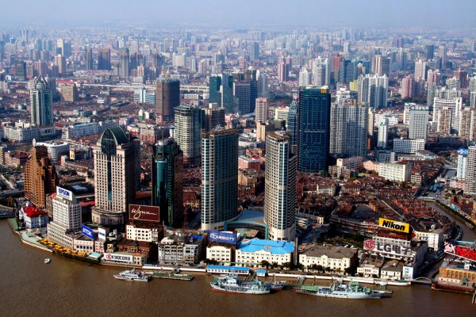
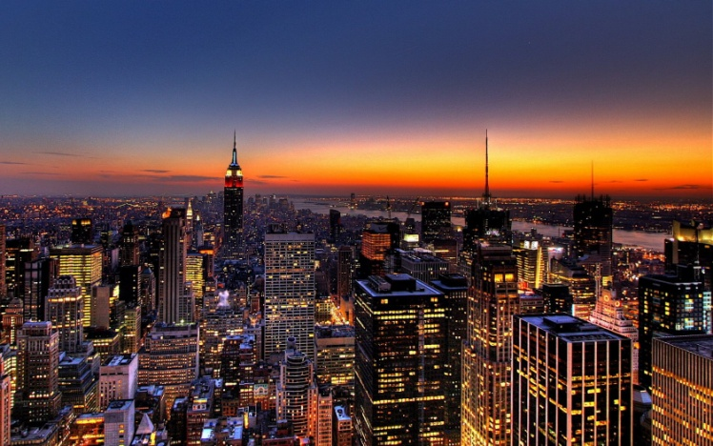
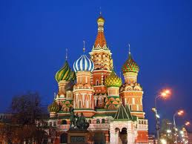
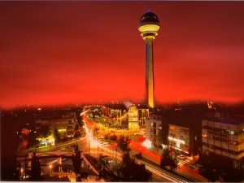
. Որն է՞ աշխարհում ամենաշատ բնակչություն ունեցող քաղաքը:
Շանհայն Նյու - Յորք
Մոսկվա Անկարա

Slide 5
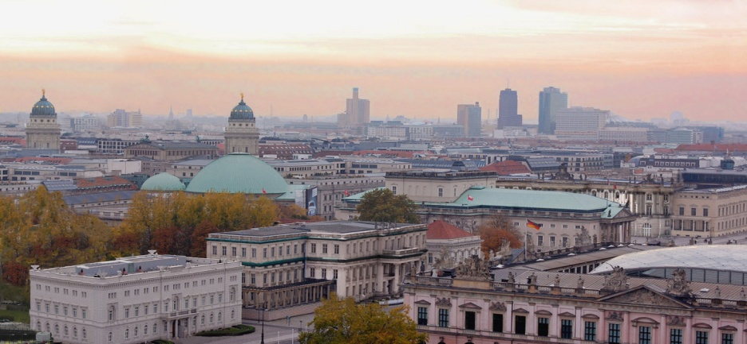
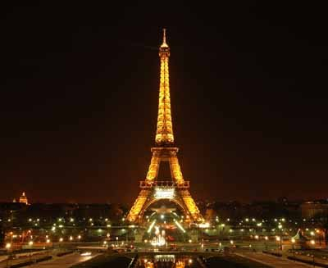
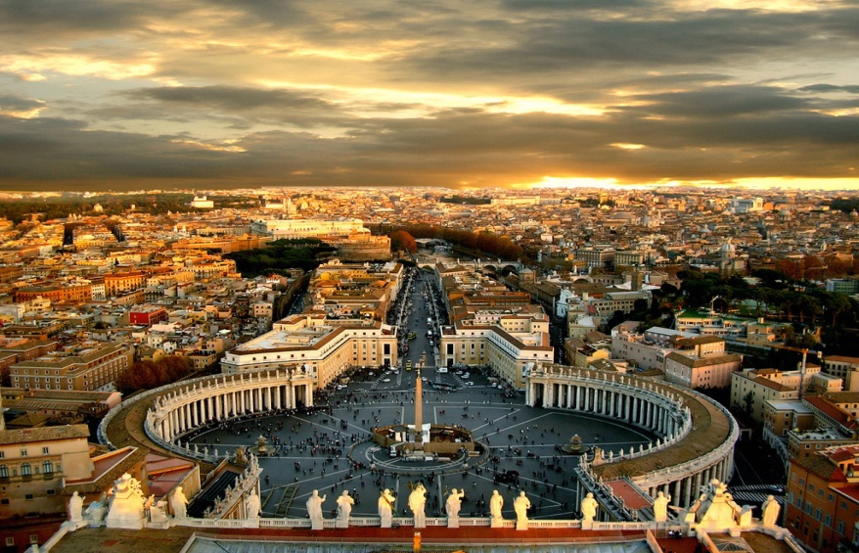
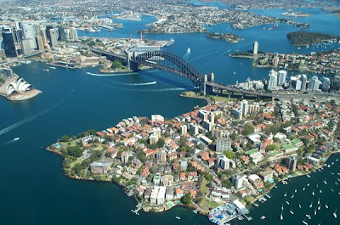
Որն ՞ է աշխարհում ամենամեծ տարածք ունեցող քաղաքը:
Փարիզ Բեռլին
Հռոմ
Ս ինդեյ

Slide 8
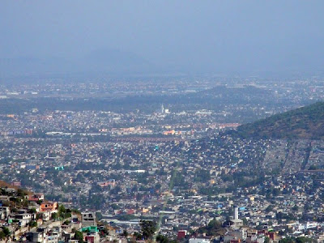
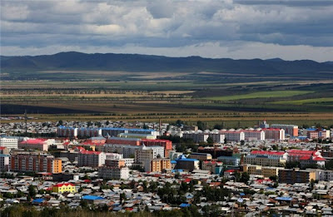
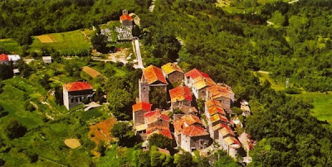
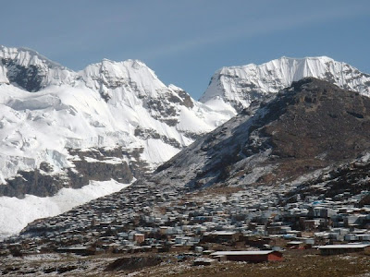
Որն է ձգվածությամբ ամենա երկար քաղաքը:
Մեխիկոն Խուլումբուիր
Խում Լա Ռինկոնադա

Slide 11
Որ քաղաքն է համարվում մենափոքր քաղաքը :
Լա Ռինկոնադա Մեխիկոն
Խում
Ս ինդեյ

Slide 14
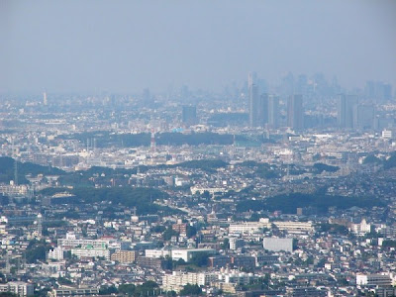
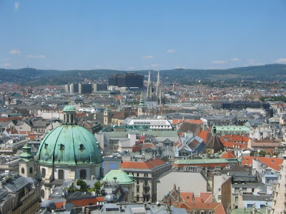
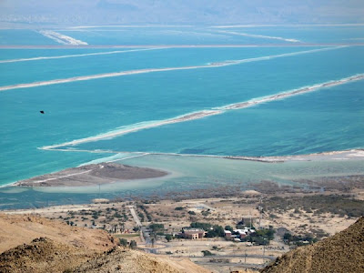
Որն է ամենացածր վայրում գտնվող քաղաքը:
Տոկիո – Իոկոգամա Խում
Վիեննա Նավե Զոար

Slide 17
Նյութը Պատրաստեց ` Անուշիկ Նիկողոսյանը Միջին-դպրոց 7-3

